Slide 1

C de Slayer
Type Faster - Go Further
TEAM
컴퓨터공학과 ㅣ 윤건호 팀장
7
팀원 김상원 ㅣ 컴퓨터공학과
컴퓨터공학과 ㅣ 안치원 팀원
팀원 우은혁 ㅣ 컴퓨터공학과
Notes:
안녕하세요. C++ 타자 연습 프로그램, “코드 슬레이어”를 소개할 발표자 윤건호입니다.

Slide 2
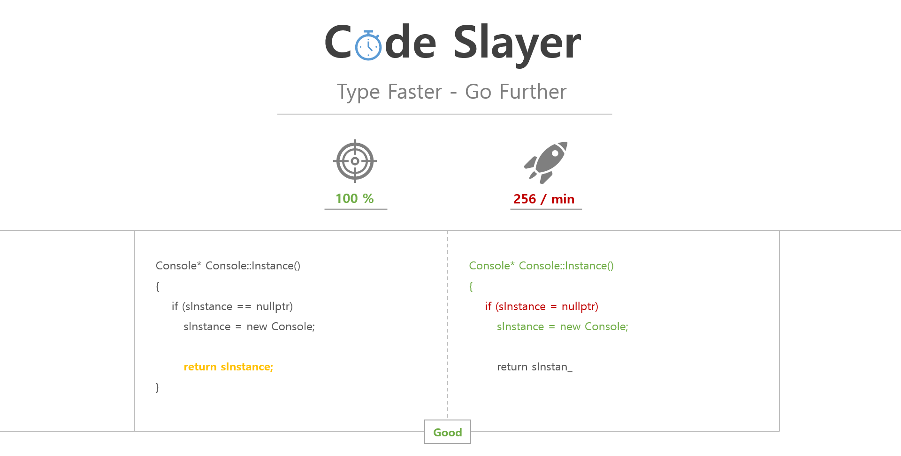
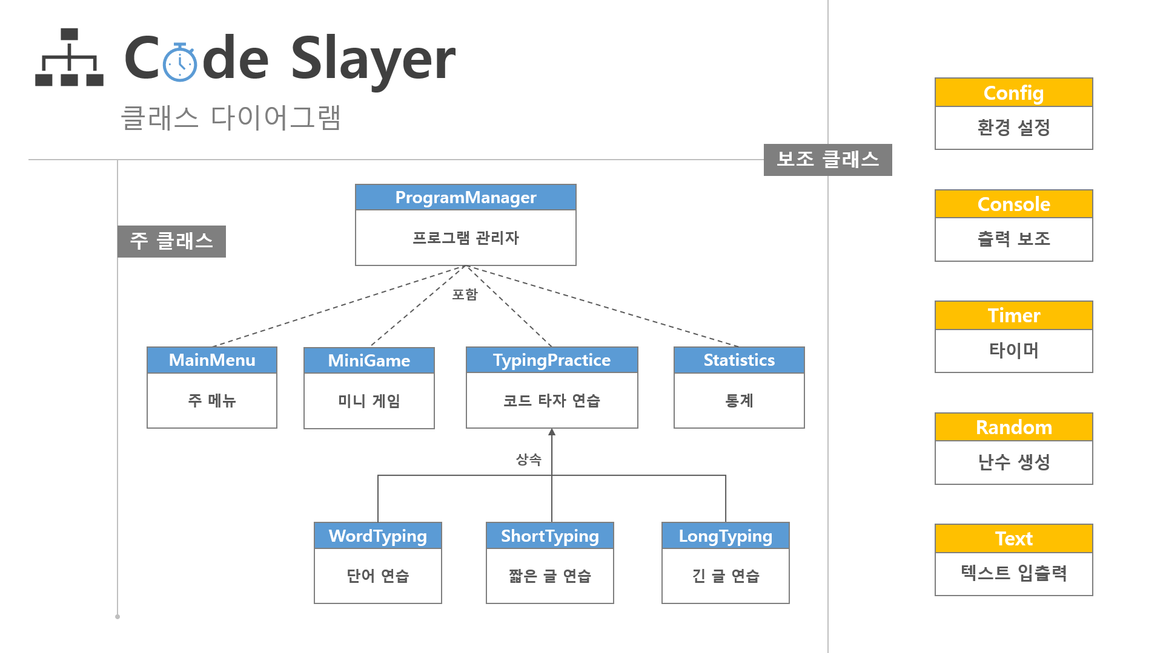
목차
그림
01
발표 주제
“Code-Slayer”를 소개합니다.
02
팀 소개
팀원을 소개하고 각자의 역할을 설명합니다.
03
전체 구조도
프로그램의 전체 구조를 설명합니다.
Notes:
목차는 발표 주제, 팀 소개, 전체 구조도

Slide 3
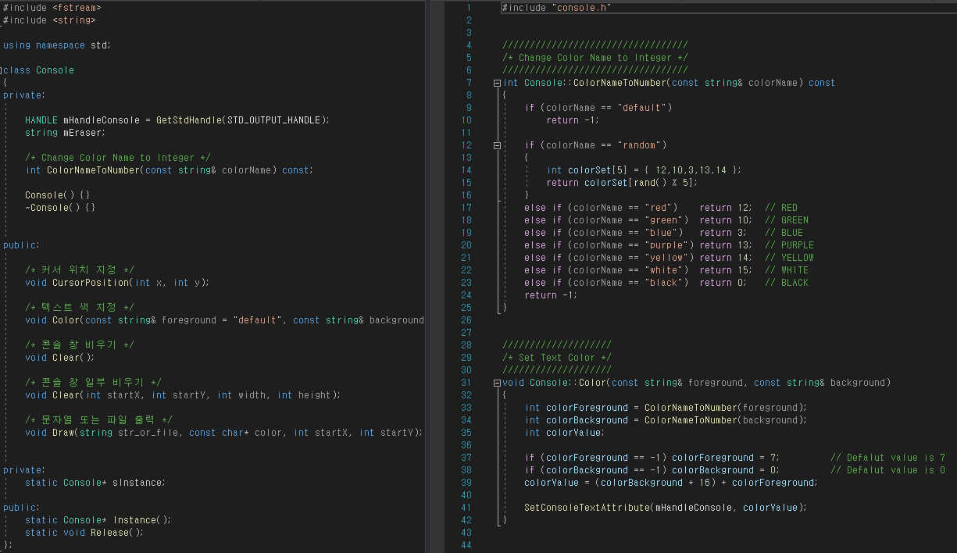
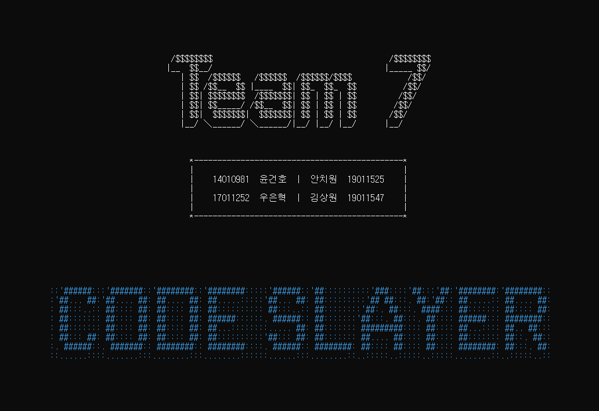
목차
그림
04
클래스 명세서
각 클래스를 자세히 살펴봅니다.
05
기능 명세서
프로그램의 기능을 살펴봅니다.
06
프로그램 시연
“Code-Slayer”를 실행합니다.
Notes:
클래스 명세서, 기능 명세서, 프로그램 시연 순입니다.

Slide 4

1 2 3 4 5 6
발표 주제
C++ 타자 연습 프로그램
Notes:
가장 먼저 저희의 프로젝트를 소개하겠습니다.

Slide 5


1 2 3 4 5 6
C de Slayer
Type Faster – Go Further
1. 코딩 생산성 향상
타자 연습과 C++을 결합한 기능 제공
사용자의 코드 타자 실력 향상
2. 코딩 창의력 증진
“행맨” 게임과 C++을 결합한 기능 제공
사용자의 코딩 사고력 증진
C++문제해결및실습 (001)
Notes:
Type Faster - Go Further, 코드 슬레이어는
C++ 체화를 돕는 프로그램입니다.

Slide 6



1 2 3 4 5 6
주요 기능
“Code-Slayer”의 주요 기능입니다.
1. C++ 코드 타자 연습
타자 연습과 C++ 코드를 결합
단어 연습, 짧은 글 연습, 긴 글 타자 연습 기능 제공
-> 사용자의 코딩 생산성 향상
C++
2. C++ 빈칸 맞추기 게임
“행맨”과 C++ 코드를 결합
C++ 코드의 빈칸 맞추기 게임 기능 제공
-> 사용자의 코딩 창의력 증진
타자 연습
게임
C++문제해결및실습 (001)
Notes:
주요 기능은 두 가지가 있습니다.
첫째, 타자 연습과 C++을 결합한 코드 타자 연습
둘째, 행맨 게임과 C++을 결합한 빈칸 맞추기 게임입니다.

Slide 7

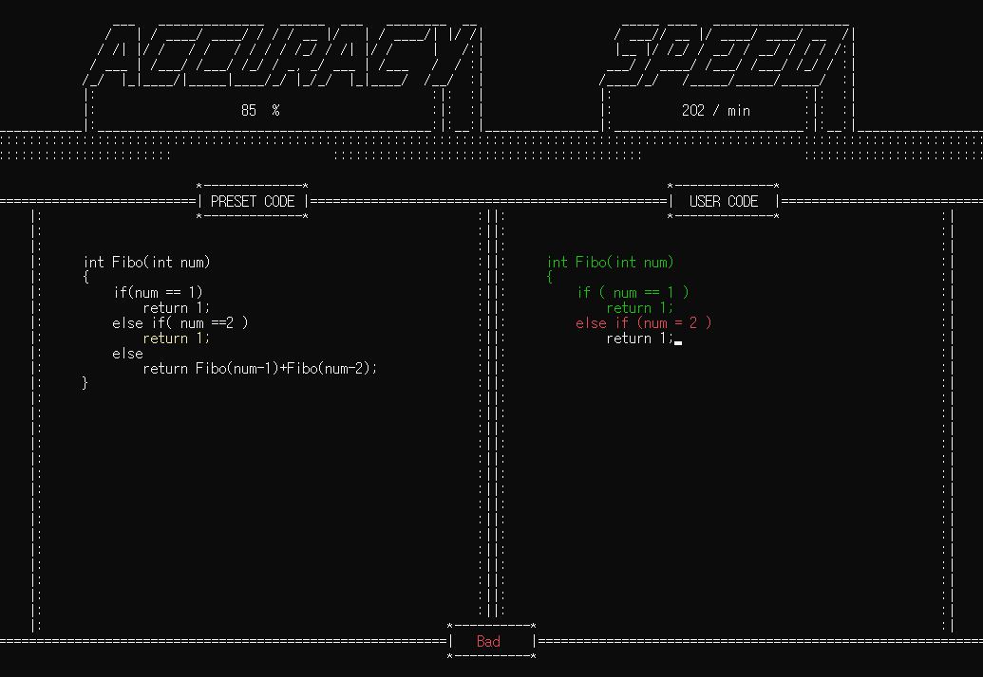
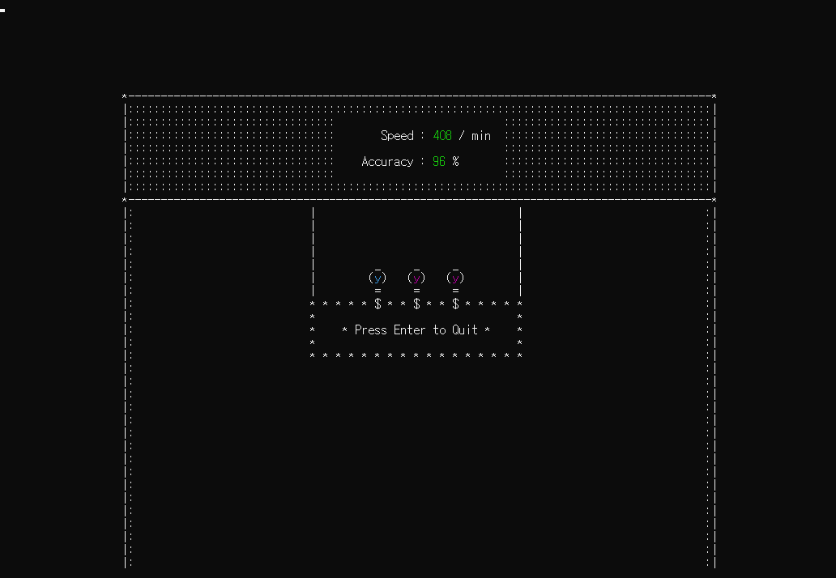
1 2 3 4 5 6
미리보기
타자 연습
게임
Notes:
타자 연습 기능입니다.

Slide 8
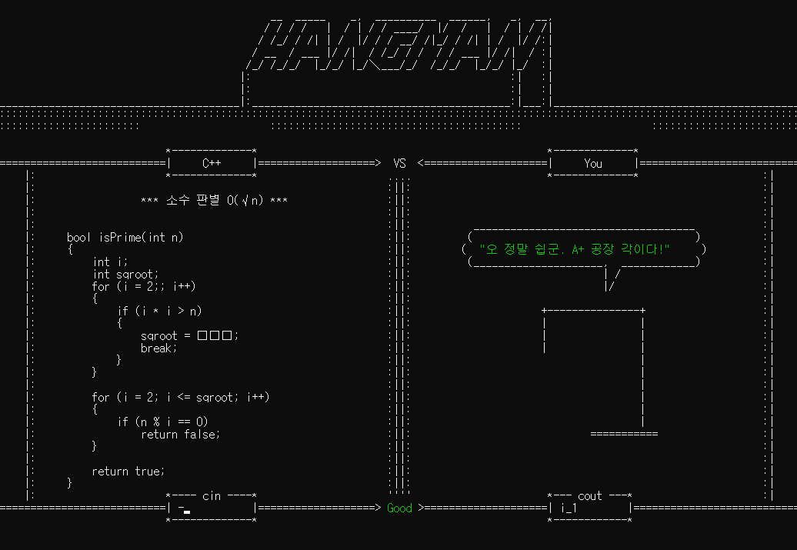
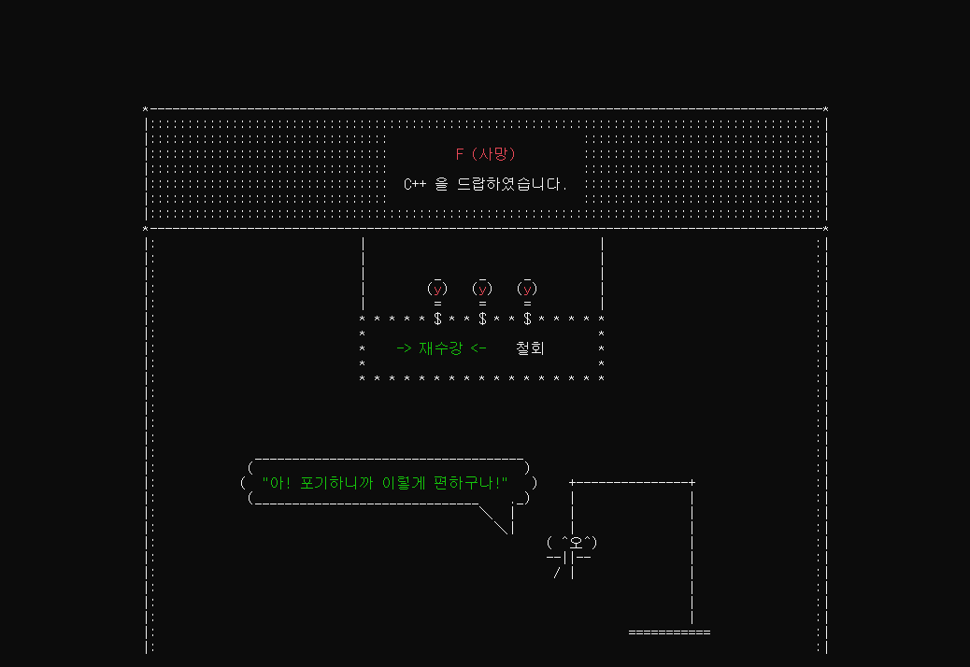
1 2 3 4 5 6
미리보기
타자 연습
게임
Notes:
그리고 미니 게임 기능입니다.

Slide 9
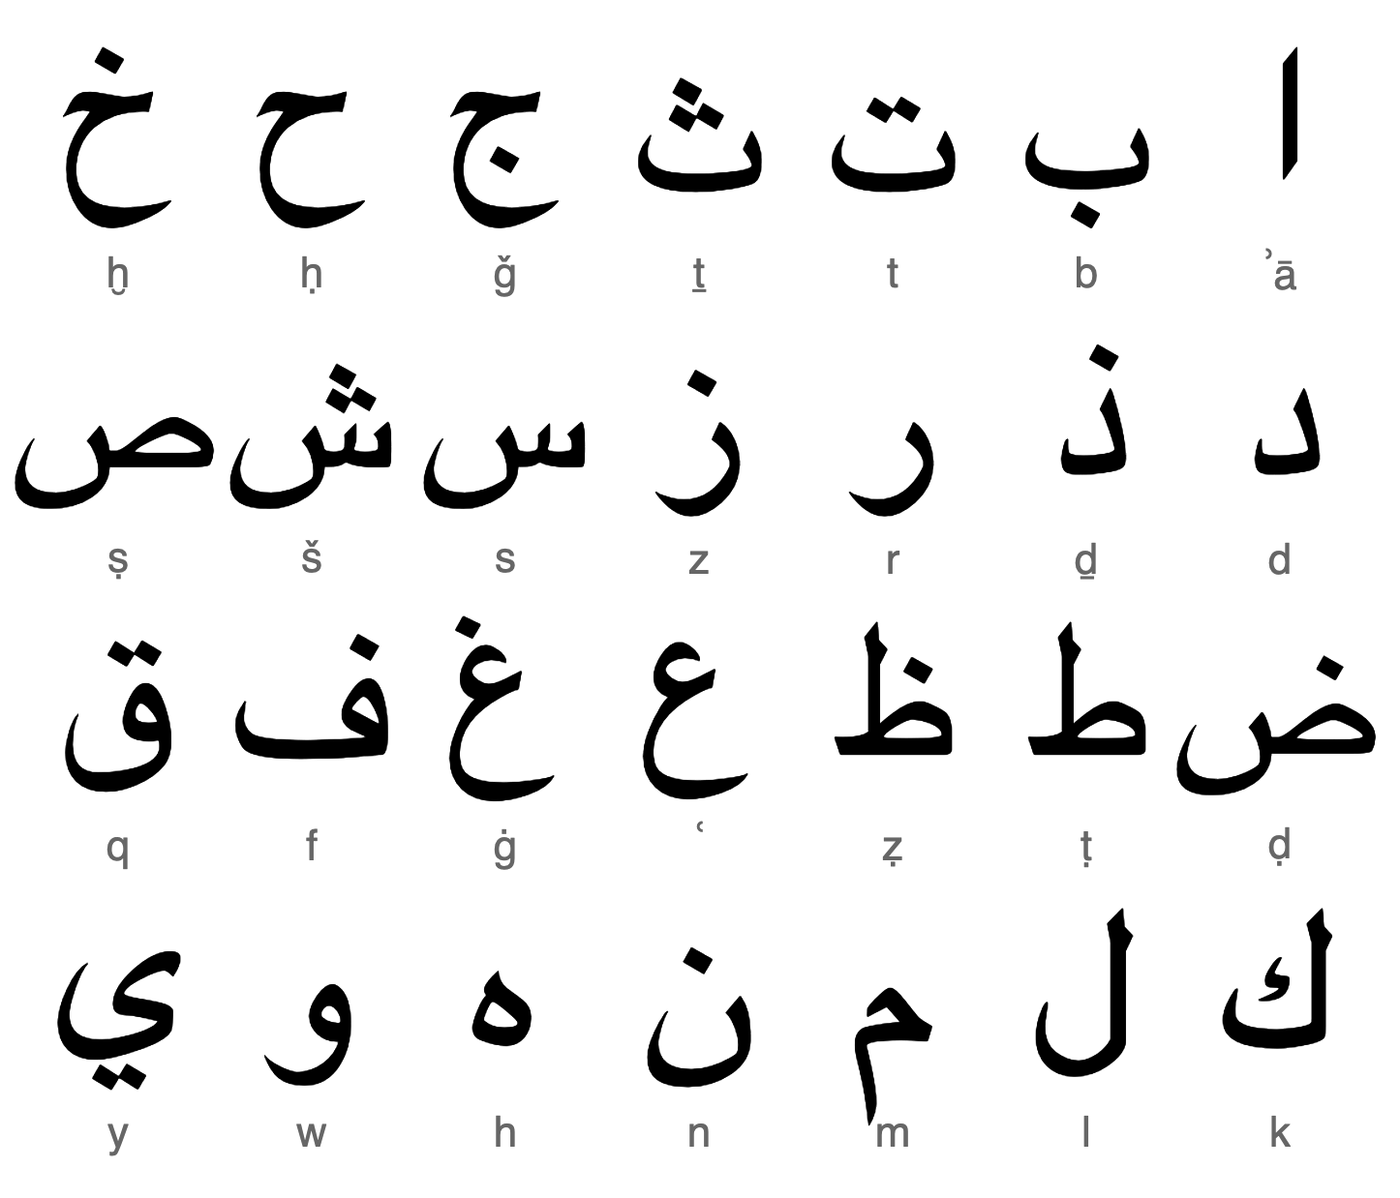

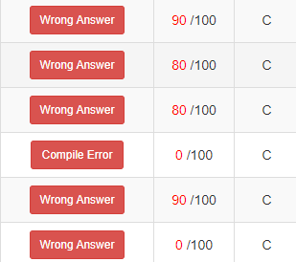

1 2 3 4 5 6
타겟 사용자
“Code-Slayer”가 대상으로 하는 사용자입니다.
1. C++ 체화
C++이 낯선 사용자
코드 타자가 느린 사용자
2. 생산성 향상
C++이 어려운 사용자
코딩 시간이 부족한 사용자
C++문제해결및실습 (001)
Notes:
C++이 낯설거나 어려움을 겪고 있는 사용자를 대상으로 합니다.

Slide 10
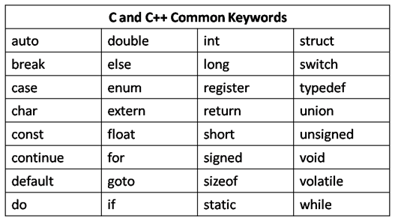

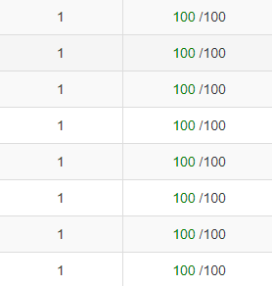

1 2 3 4 5 6
타겟 사용자
“Code-Slayer”가 대상으로 하는 사용자입니다.
1. C++ 체화
C++이 낯선 사용자
코드 타자가 느린 사용자
2. 생산성 향상
C++이 어려운 사용자
코딩 시간이 부족한 사용자
C++문제해결및실습 (001)
Notes:
C++을 체화하고 생산성을 향상할 수 있습니다.

Slide 11
1 2 3 4 5 6
팀 소개
팀원을 소개하고 각자의 역할을 설명합니다.
Notes:
다음은 팀 소개입니다.

Slide 12
C de Slayer
TEAM
컴퓨터공학과 ㅣ 윤건호 팀장
7
팀원 김상원 ㅣ 컴퓨터공학과
컴퓨터공학과 ㅣ 안치원 팀원
팀원 우은혁 ㅣ 컴퓨터공학과
Notes:
코드 슬레이어 프로젝트를 진행한 팀 세븐입니다.
저는 팀장 윤건호이고, 팀원으로는 김상원, 안치원, 우은혁 님이 있습니다.

Slide 13

C de Slayer
Config
환경 설정
(90%)
클래스 다이어그램
보조 클래스
Console
출력 보조
(90%)
ProgramManager
프로그램 관리자
(90%)
주 클래스
Timer
타이머
(90%)
포함
MainMenu
MiniGame
TypingManager
Statistics
Random
주 메뉴
(90%)
미니 게임
(80%)
코드 타자 연습
(90%)
통계
(90%)
난수 생성
(90%)
상속
Text
텍스트 파일 관리
(90%)
WordPractice
ShortPractice
LongPractice
단어 연습
(80%)
짧은 글 연습 (80%)
긴 글 연습
(80%)
Keyboard
키보드 입력
(90%)
Notes:
먼저 클래스 다이어그램을 살펴보겠습니다.
크게 주요 기능 클래스와, 라이브러리 역할을 하는 보조 클래스로 구분하였습니다.

Slide 14

Team 7
Config
환경 설정
윤건호
팀장 팀원 팀원 팀원
보조 클래스
Console
출력 보조
ProgramManager
프로그램 관리자
주 클래스
Timer
타이머
MainMenu
MiniGame
TypingManager
Statistics
Random
주 메뉴
미니 게임
코드 타자 연습
통계
난수 생성
Text
텍스트 파일 관리
WordPractice
ShortPractice
LongPractice
단어 연습
짧은 글 연습
긴 글 연습
Keyboard
키보드 입력
Notes:
저는 팀장으로써 전반적인 업무에 관여하였습니다.
프로젝트 관리, 통합 개발, 문서 작업을 담당하였습니다.

Slide 15
팀장 팀원 팀원 팀원
지난 일정
개발 완료
윤건호
상세
01
클래스 구현, 개발 환경 조성
5월 4주차
1. (90%) 보조 클래스 구현
2. (90%) 주 클래스 프레임워크 개발
클래스 구현, 개발 환경 조성
02
5월 5주차
클래스 개발, 통합 개발
1. (90%) 주 클래스 개발
2. (90%) 통합 개발
클래스 개발, 통합 개발
시나리오 테스트, 디버깅
03
6월 1주차
1. (80%) 프로그램 시나리오 테스트
2. (80%) 코드 개선 및 오류 수정
시나리오 테스트, 디버깅
Notes:
제 역할 분담 명세서입니다.

Slide 16
Team 7
Config
환경 설정
김상원
팀장 팀원 팀원 팀원
보조 클래스
Console
출력 보조
ProgramManager
프로그램 관리자
주 클래스
Timer
타이머
MainMenu
MiniGame
TypingManager
Statistics
Random
주 메뉴
미니 게임
코드 타자 연습
통계
난수 생성
Text
텍스트 파일 관리
WordPractice
ShortPractice
LongPractice
단어 연습
짧은 글 연습
긴 글 연습
Keyboard
키보드 입력
Notes:
김상원 님은 미니 게임 클래스를 개발하였습니다.

Slide 17
팀장 팀원 팀원 팀원
지난 일정
개발 완료
김상원
상세
01
클래스 구현
5월 4주차
1. (90%) 주 클래스 MiniGame 기본 틀 구현
2. (90%) 보조 클래스 Config, Random 개발
클래스 개발
02
5월 5주차
클래스 개발, 데이터 추가
1. (90%) 주 클래스 MiniGame 개발
2. (90%) 미니 게임에서 사용하는 프리셋 데이터 추가
클래스 개발, 데이터 추가
시나리오 테스트, 디버깅
03
6월 1주차
1. (80%) 프로그램 시나리오 테스트
2. (80%) 코드 개선 및 오류 수정
시나리오 테스트, 디버깅
Notes:
김상원 님의 역할 분담 명세서입니다.

Slide 18
Team 7
Config
환경 설정
안치원
팀장 팀원 팀원 팀원
보조 클래스
Console
출력 보조
ProgramManager
프로그램 관리자
주 클래스
Timer
타이머
MainMenu
MiniGame
TypingManager
Statistics
Random
주 메뉴
미니 게임
코드 타자 연습
통계
난수 생성
Text
텍스트 파일 관리
WordPractice
ShortPractice
LongPractice
단어 연습
짧은 글 연습
긴 글 연습
Keyboard
키보드 입력
Notes:
안치원 님은 타자 연습과 통계 클래스를 개발하였습니다.

Slide 19
팀장 팀원 팀원 팀원
지난 일정
개발 완료
안치원
상세
01
클래스 구현
5월 4주차
1. (90%) 주 클래스 TypingManager 기본 틀 구현
2. (90%) 보조 클래스 Timer, Text 기본 틀 구현
클래스 구현
02
5월 5주차
클래스 개발, 데이터 추가
1. (90%) 주 클래스 TypingManager 개발
2, (90%) 주 클래스 Statistics 개발
3. (90%) 타자 연습에서 사용하는 프리셋 데이터 추가
클래스 개발, 데이터 추가
시나리오 테스트, 디버깅
03
6월 1주차
1. (80%) 프로그램 시나리오 테스트
2. (80%) 코드 개선 및 오류 수정
시나리오 테스트, 디버깅
Notes:
안치원 님의 역할 분담 명세서입니다.

Slide 20
Team 7
Config
환경 설정
우은혁
팀장 팀원 팀원 팀원
보조 클래스
Console
출력 보조
ProgramManager
프로그램 관리자
주 클래스
Timer
타이머
MainMenu
MiniGame
TypingManager
Statistics
Random
주 메뉴
미니 게임
코드 타자 연습
통계
난수 생성
Text
텍스트 파일 관리
WordPractice
ShortPractice
LongPractice
단어 연습
짧은 글 연습
긴 글 연습
Keyboard
키보드 입력
Notes:
우은혁 님은 타자 연습 클래스를 개발하였습니다.

Slide 21
팀장 팀원 팀원 팀원
지난 일정
개발 완료
우은혁
상세
01
클래스 구현
5월 4주차
1. (90%) 주 클래스 TypingManager 기본 틀 구현
2. (90%) 보조 클래스 Keyboard 개발
클래스 구현
02
5월 5주차
클래스 개발, 데이터 추가
1. (90%) 주 클래스 TypingManager 개발
2. (90%) 주 클래스 WordPractice, ShortPractice 개발
3. (90%) 타자 연습에서 사용하는 프리셋 데이터 추가
클래스 개발, 데이터 추가
시나리오 테스트, 디버깅
03
6월 1주차
1. (80%) 프로그램 시나리오 테스트
2. (80%) 코드 개선 및 오류 수정
시나리오 테스트, 디버깅
Notes:
마지막으로 우은혁 님의 역할 분담 명세서입니다.

Slide 22
1 2 3 4 5 6
전체 구조도
프로그램의 전체 구조를 시간 순으로 설명합니다.
Notes:
프로그램의 전체 구조도입니다

Slide 23
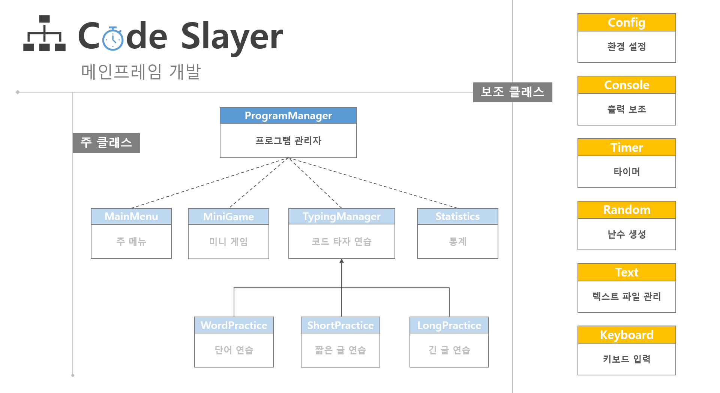
1 2 3 4 5 6
전체 구조
자료
01
프레임워크 개발
생산성과 통일성 향상을 위한 프레임워크 개발
02
통합 개발
프레임워크를 기반으로 통합 개발
03
데이터 추가
각 페이지에 필요한 내용을 추가
Notes:
프레임워크 개발, 통합 개발, 데이터 추가의 과정을 거쳐 프로그램의 전체 구조가 완성됩니다.

Slide 24
1 2 3 4 5 6
컨셉
프로그램의 컨셉을 정합니다.
1. 코드 타자 연습
타자 연습과 C++ 코드를 결합
단어 연습, 짧은 글 연습, 긴 글 타자 연습 기능 제공
-> 사용자의 코딩 생산성 향상
2. 빈칸 맞추기 게임
“행맨”과 C++ 코드를 결합
C++ 코드의 빈칸 맞추기 게임 기능 제공
-> 사용자의 코딩 창의력 증진
C++문제해결및실습 (001)
Notes:
가장 먼저 프로그램의 컨셉을 설정하였습니다.
C++을 활용한 타자 연습과 빈칸 맞추기 게임입니다.

Slide 25


1 2 3 4 5 6
컨셉
C de Slayer
Type Faster - Go Further
100 %
256 / min
Console* Console::Instance()
{
if (sInstance == nullptr)
sInstance = new Console;
return sInstance;
}
Console* Console::Instance()
{
if (sInstance = nullptr)
sInstance = new Console;
return sInst_
Good
Notes:
타자 연습 기능의 컨셉 이미지입니다.

Slide 26
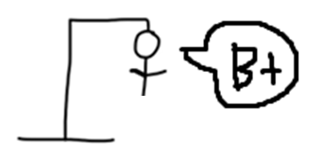
1 2 3 4 5 6
컨셉
C de Slayer
Type Faster - Go Further
선택 정렬
당신
void SelectionSort(int ar[], int n) {
int i, j, temp;
int indexMin;
for (i = 0; i < n - 1; i++) {
indexMin = i;
for (j = i + 1; j < n; j++) {
if (ar[indexMin] > ar[j])
____________
}
temp = ar[i];
ar[i] = ar[indexMin];
ar[indexMin] = temp;
}
}
n
Good
indexMin = _
Notes:
미니 게임 기능의 초기 레이아웃 컨셉 이미지입니다.

Slide 27
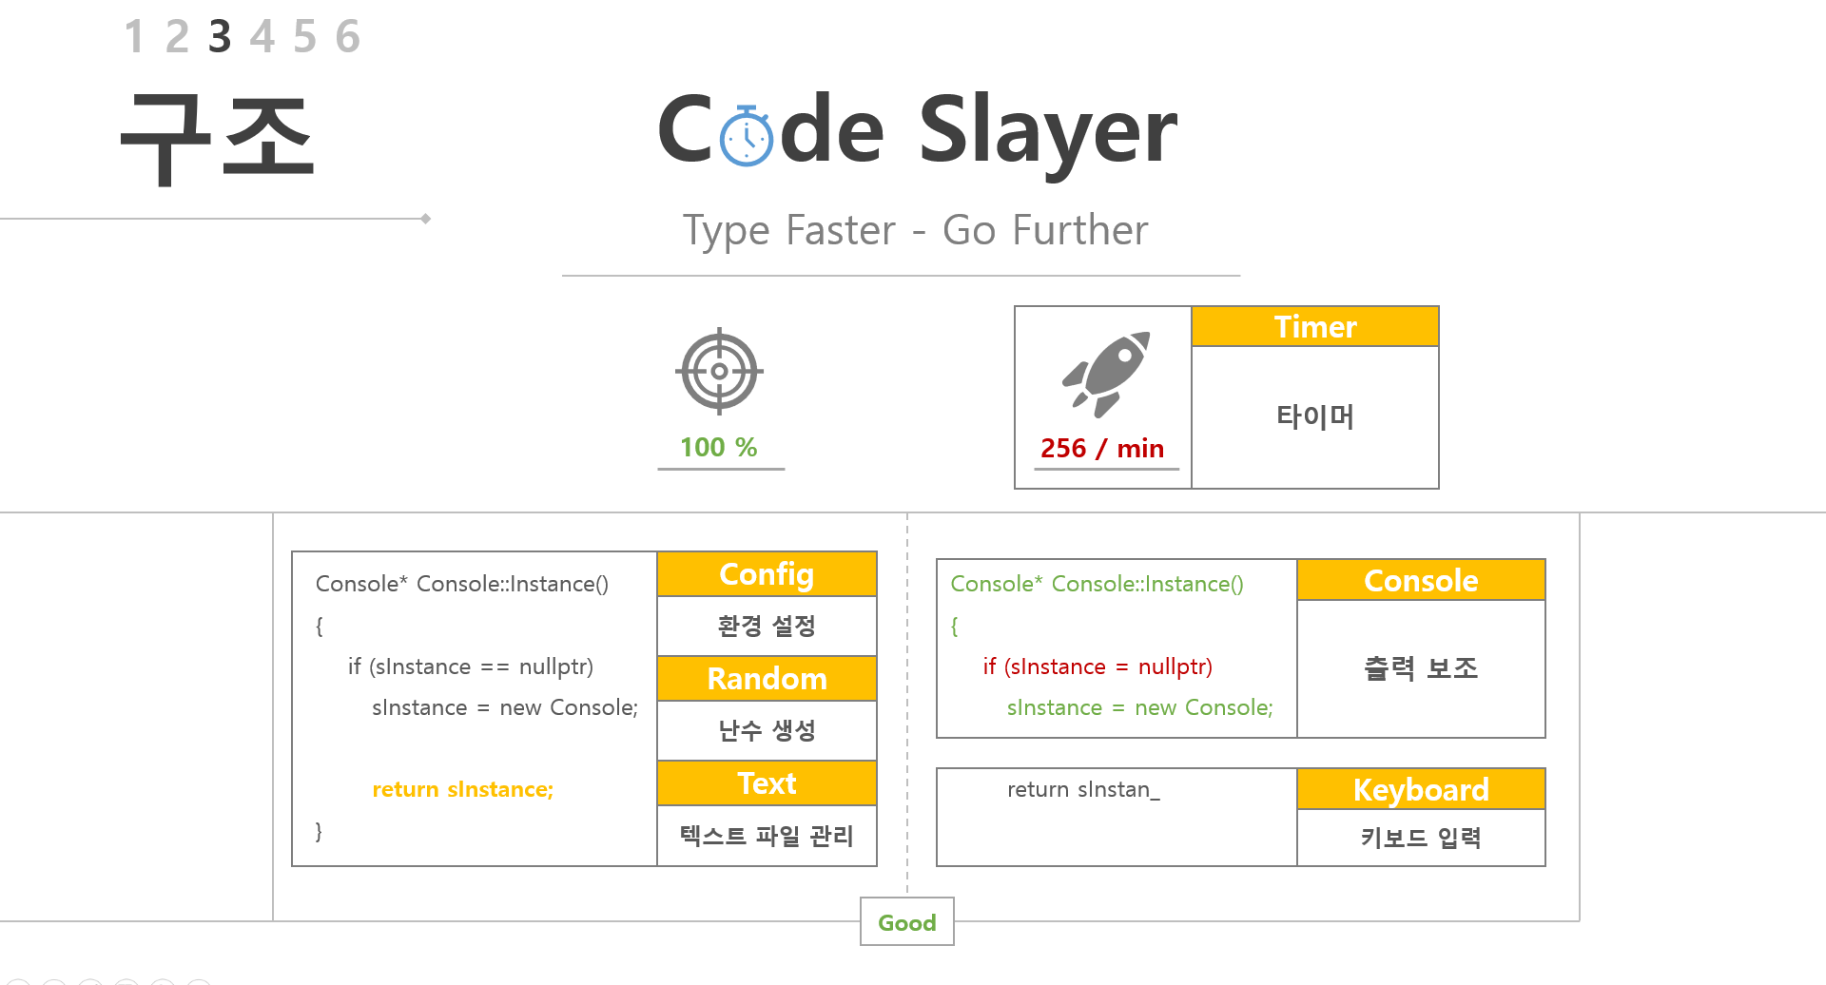
1 2 3 4 5 6
전체 구조
자료
01
프레임워크 개발
생산성과 통일성 향상을 위한 프레임워크 개발
02
통합 개발
프레임워크를 기반으로 통합 개발
03
데이터 추가
각 페이지에 필요한 내용을 추가
Notes:
가장 먼저 프레임워크입니다.

Slide 28
1 2 3 4 5 6
구조
C de Slayer
Type Faster - Go Further
100 %
256 / min
Console* Console::Instance()
{
if (sInstance == nullptr)
sInstance = new Console;
return sInstance;
}
Console* Console::Instance()
{
if (sInstance = nullptr)
sInstance = new Console;
return sInstan_
Good
Notes:
초기 레이아웃 컨셉 이미지입니다.

Slide 29
1 2 3 4 5 6
구조
C de Slayer
Type Faster - Go Further
Timer
타이머
100 %
256 / min
Console* Console::Instance()
{
if (sInstance == nullptr)
sInstance = new Console;
return sInstance;
}
Config
Console* Console::Instance()
{
if (sInstance = nullptr)
sInstance = new Console;
return sInstan_
Console
환경 설정
출력 보조
Random
난수 생성
Text
Keyboard
텍스트 파일 관리
키보드 입력
Good
Notes:
자주 사용하는 기능들을 표시하였습니다.
모든 응용 클래스에서 사용하므로, 가장 먼저 개발합니다.

Slide 30
C de Slayer
Config
환경 설정
클래스 다이어그램
보조 클래스
Console
출력 보조
Timer
타이머
Random
난수 생성
Text
텍스트 파일 관리
Keyboard
키보드 입력
Notes:
개발한 보조 클래스를 클래스 다이어그램에 추가합니다.

Slide 31
C de Slayer
Config
환경 설정
클래스 다이어그램
보조 클래스
Console
출력 보조
ProgramManager
프로그램 관리자
주 클래스
Timer
타이머
MainMenu
MiniGame
TypingManager
Statistics
Random
주 메뉴
미니 게임
코드 타자 연습
통계
난수 생성
Text
텍스트 파일 관리
WordPractice
ShortPractice
LongPractice
단어 연습
짧은 글 연습
긴 글 연습
Keyboard
키보드 입력
Notes:
다음으로는 주 클래스를 개발합니다.

Slide 32
C de Slayer
Config
환경 설정
프레임워크 개발
보조 클래스
Console
출력 보조
ProgramManager
프로그램 관리자
주 클래스
Timer
타이머
MainMenu
MiniGame
TypingManager
Statistics
Random
주 메뉴
미니 게임
코드 타자 연습
통계
난수 생성
Text
텍스트 파일 관리
WordPractice
ShortPractice
LongPractice
단어 연습
짧은 글 연습
긴 글 연습
Keyboard
키보드 입력
Notes:
가장 먼저 프로그램 매니저 클래스를 개발합니다.

Slide 33


1 2 3 4 5 6
ProgramManager
ProgramManager
프로그램 관리자
프로그램을 관리합니다.
1. 프로그램 제어
시작 페이지, 메인 루프, 종료 페이지 실행
필요한 클래스 생성 및 소멸
-> 프로그램을 전반적으로 관리
2. 메인 루프
프로그램을 종료할 때까지 기능 순회
사용자가 원하는 기능을 실행
-> 사용자가 요청한 기능 호출
C++문제해결및실습 (001)
Notes:
프로그램 관리자는 프로그램을 제어하고, 메인 루프를 실행합니다.

Slide 34
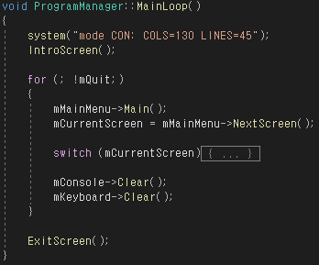
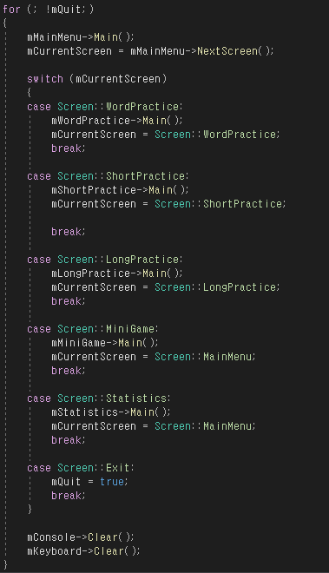

1 2 3 4 5 6
ProgramManager
ProgramManager
프로그램 관리자
Notes:
프로그램을 전반적으로 관리합니다.

Slide 35

1 2 3 4 5 6
ProgramManager
ProgramManager
프로그램 관리자
Notes:
메인 루프의 코드입니다.
사용자가 요청한 기능을 실행합니다.

Slide 36
C de Slayer
Config
환경 설정
프레임워크 개발
보조 클래스
Console
출력 보조
ProgramManager
프로그램 관리자
주 클래스
Timer
타이머
MainMenu
MiniGame
TypingManager
Statistics
Random
주 메뉴
미니 게임
코드 타자 연습
통계
난수 생성
Text
텍스트 파일 관리
WordPractice
ShortPractice
LongPractice
단어 연습
짧은 글 연습
긴 글 연습
Keyboard
키보드 입력
Notes:
두 번째로, 메인 메뉴를 개발합니다.

Slide 37


1 2 3 4 5 6
MainMenu
MainMenu
주 메뉴
메인 메뉴를 출력하고 사용자의 입력을 받습니다.
1. 기능 메뉴
프로그램이 지원하는 기능 출력
시작, 특정 기능, 종료 선택지 제공
-> 일반적인 메인 메뉴 기능
2. 다음 기능 입력
사용자는 선택지 중 원하는 기능을 선택
사용자의 입력을 프로그램 관리자로 반환
-> 사용자가 호출한 기능 실행
C++문제해결및실습 (001)
Notes:
응용 프로그램이 제공하는 기능들을 사용자에게 출력합니다.
사용자는 원하는 기능을 선택할 수 있습니다.

Slide 38
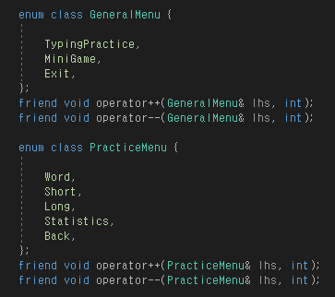
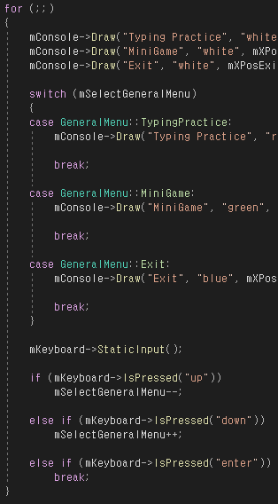

1 2 3 4 5 6
MainMenu
MainMenu
주 메뉴
Notes:
메뉴의 선택지를 정의합니다.

Slide 39

1 2 3 4 5 6
MainMenu
MainMenu
주 메뉴
Notes:
화살표 키 또는 엔터 키를 입력 받습니다.
엔터 키가 입력되면, 사용자가 호출한 기능을 프로그램 매니저로 반환합니다.

Slide 40

1 2 3 4 5 6
MainMenu
Framework
MainMenu
주 메뉴
ProgramManager
Notes:
앞서 개발한 프레임워크를 정리하면

Slide 41
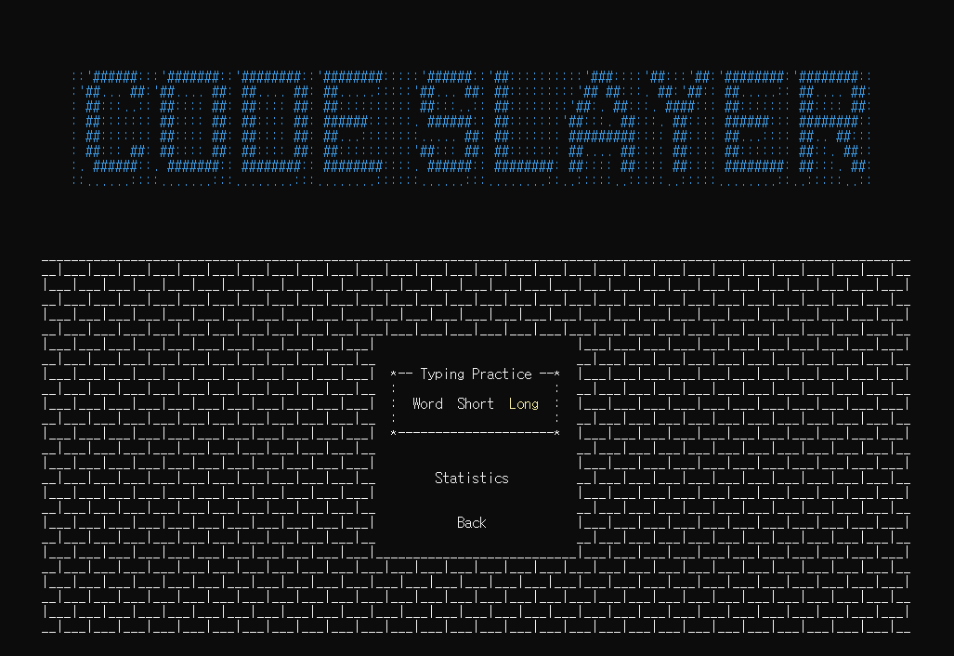
1 2 3 4 5 6
MainMenu
Framework
MainMenu
주 메뉴
ProgramManager
Notes:
프로그램을 관리하고
사용자가 요청한 기능을 실행합니다.

Slide 42
C de Slayer
Config
환경 설정
클래스 다이어그램
보조 클래스
Console
출력 보조
ProgramManager
프로그램 관리자
주 클래스
Timer
타이머
MainMenu
MiniGame
TypingManager
Statistics
Random
주 메뉴
미니 게임
코드 타자 연습
통계
난수 생성
Text
텍스트 파일 관리
WordPractice
ShortPractice
LongPractice
단어 연습
짧은 글 연습
긴 글 연습
Keyboard
키보드 입력
Notes:
이로써 통합 개발 환경이 조성되었습니다.

Slide 43
1 2 3 4 5 6
전체 구조
자료
01
프레임워크 개발
생산성과 통일성 향상을 위한 프레임워크 개발
02
통합 개발
프레임워크를 기반으로 통합 개발
03
데이터 추가
각 페이지에 필요한 내용을 추가
Notes:
프레임워크를 기반으로 통합 개발을 진행합니다.

Slide 44
C de Slayer
Config
환경 설정
클래스 다이어그램
보조 클래스
Console
출력 보조
ProgramManager
프로그램 관리자
(80%)
주 클래스
Timer
타이머
MainMenu
MiniGame
TypingManager
Statistics
Random
주 메뉴
(80%)
미니 게임
코드 타자 연습
통계
난수 생성
Text
텍스트 파일 관리
WordPractice
ShortPractice
LongPractice
단어 연습
짧은 글 연습
긴 글 연습
Keyboard
키보드 입력
Notes:
초기 상태입니다.

Slide 45
C de Slayer
Config
환경 설정
클래스 다이어그램
보조 클래스
Console
출력 보조
ProgramManager
프로그램 관리자
(80%)
주 클래스
Timer
타이머
MainMenu
MiniGame
TypingManager
Statistics
Random
주 메뉴
(80%)
미니 게임
코드 타자 연습
통계
난수 생성
Text
텍스트 파일 관리
WordPractice
ShortPractice
LongPractice
단어 연습
짧은 글 연습
긴 글 연습
Keyboard
키보드 입력
Notes:
가장 먼저 타이핑 매니저 클래스를 개발합니다.

Slide 46


1 2 3 4 5 6
TypingManager
TypingManager
코드 타자 연습
타자 연습 파생 클래스에서 공유하는 기능을 제공합니다.
1. 타자 연습 공통
파생 클래스에서 공유하는 변수 저장
파생 클래스에서 사용하는 함수 제공
-> 유지보수 용이
2. 텍스트 파일 로드
프리셋 파일을 불러와 객체에 보관
파생 클래스인 타자 연습에서 재사용 가능
-> 오버헤드 방지
C++문제해결및실습 (001)
Notes:
파생 클래스가 공유하는 변수와 함수를 관리합니다.
그리고 텍스트 파일을 불러와 객체에 저장합니다.

Slide 47
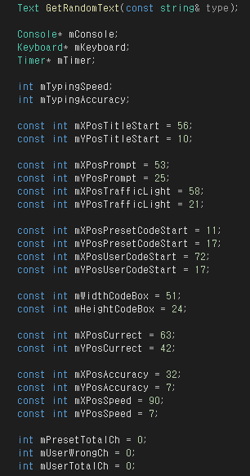
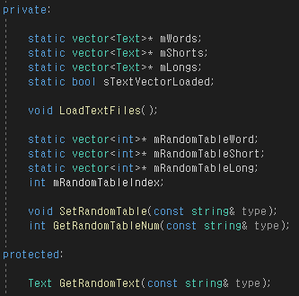

1 2 3 4 5 6
TypingManager
TypingManager
코드 타자 연습
Notes:
파생 클래스에서 사용하는 공용 변수입니다.

Slide 48

1 2 3 4 5 6
TypingManager
TypingManager
코드 타자 연습
Notes:
프리셋 텍스트 파일을 읽어 메모리에 저장합니다.

Slide 49
C de Slayer
Config
환경 설정
클래스 다이어그램
보조 클래스
Console
출력 보조
ProgramManager
프로그램 관리자
(80%)
주 클래스
Timer
타이머
MainMenu
MiniGame
TypingManager
Statistics
Random
주 메뉴
(80%)
미니 게임
코드 타자 연습
통계
난수 생성
Text
텍스트 파일 관리
WordPractice
ShortPractice
LongPractice
단어 연습
짧은 글 연습
긴 글 연습
Keyboard
키보드 입력
Notes:
타이핑 매니저 개발 후, 각 타자 연습 클래스를 개발합니다.

Slide 50


1 2 3 4 5 6
WordPractice
ShortPractice
LongPractice
*Practice
단어 연습
짧은 글 연습
긴 글 연습
타자 연습 기능을 제공합니다.
1. 다양한 연습 방법 제공
사용자는 단어, 짧은 글, 긴 글 타자 연습 중 선택
-> 사용자의 수준에 따라 연습 가능
2. 타자 연습 기능
주어진 C++ 코드를 최대한 정확하고 빠르게 입력
연습을 마치고 결과 확인 가능
-> C++ 타자 연습 기능 제공
C++문제해결및실습 (001)
Notes:
C++ 코드 타자 연습 기능을 제공합니다.
단어 연습, 짧은 글 연습, 긴 글 연습 중에서 선택할 수 있습니다.

Slide 51
1 2 3 4 5 6
WordPractice
ShortPractice
LongPractice
*Practice
단어 연습
짧은 글 연습
긴 글 연습
Notes:
프로그램에서 확인해보면

Slide 52
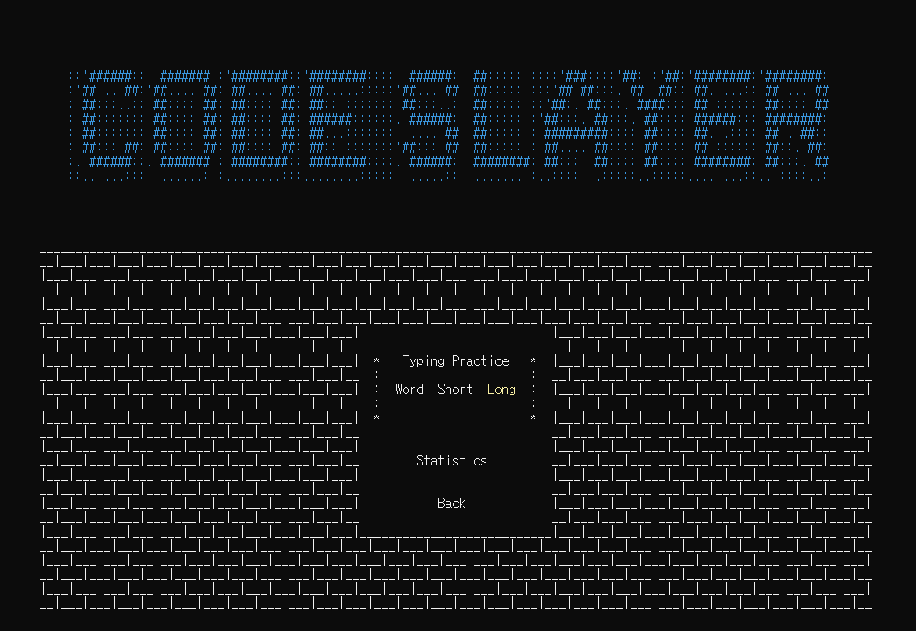
1 2 3 4 5 6
WordPractice
ShortPractice
LongPractice
*Practice
단어 연습
짧은 글 연습
긴 글 연습
Notes:
원하는 항목을 선택하고

Slide 53
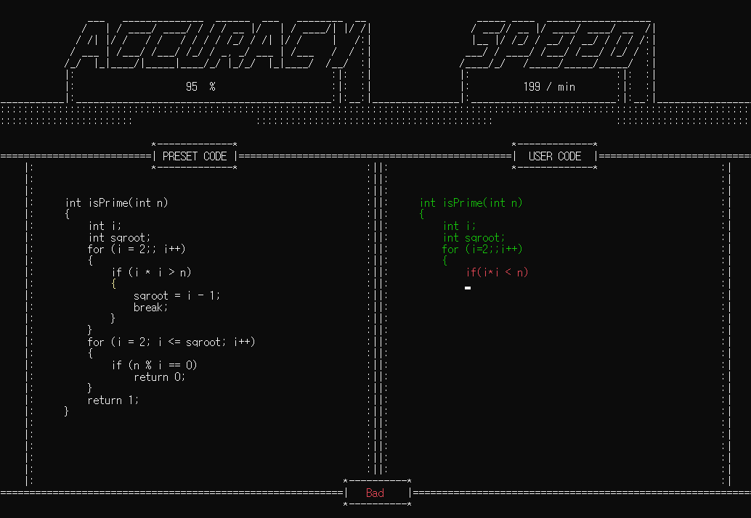
1 2 3 4 5 6
WordPractice
ShortPractice
LongPractice
*Practice
단어 연습
짧은 글 연습
긴 글 연습
Notes:
타자 연습을 진행합니다.

Slide 54
C de Slayer
Config
환경 설정
클래스 다이어그램
보조 클래스
Console
출력 보조
ProgramManager
프로그램 관리자
(80%)
주 클래스
Timer
타이머
MainMenu
MiniGame
TypingManager
Statistics
Random
주 메뉴
(80%)
미니 게임
코드 타자 연습
통계
난수 생성
Text
텍스트 파일 관리
WordPractice
ShortPractice
LongPractice
단어 연습
짧은 글 연습
긴 글 연습
Keyboard
키보드 입력
Notes:
통계 클래스입니다.

Slide 55


1 2 3 4 5 6
Statistics
Statistics
통계
사용자의 타자 연습 기록을 출력합니다.
1. 발전 정도 확인 가능
최근 5회의 타자 연습 기록을 출력
결과가 좋아졌다면 초록색, 나빠졌다면 빨간색으로 표시
-> 동기 부여
2. 여러 관점의 기록 제공
기록을 크게 속도, 정확도로 분류
타자 연습 기능 별로 분류
-> 약점 파악 가능
C++문제해결및실습 (001)
Notes:
타자 연습의 기록을 확인할 수 있습니다.

Slide 56
1 2 3 4 5 6
Statistics
Statistics
통계
Notes:
프로그램에서 확인해보면

Slide 57
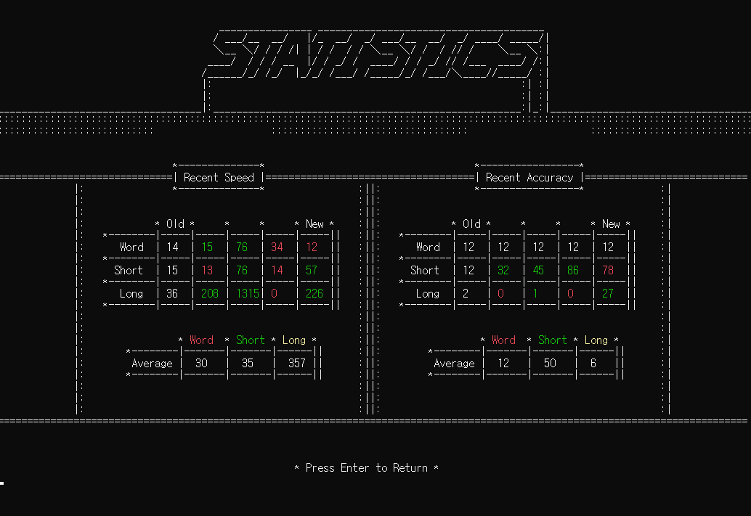
1 2 3 4 5 6
Statistics
Statistics
통계
Notes:
최근 5회 기록을

Slide 58
1 2 3 4 5 6
Statistics
Statistics
통계
Notes:
항목 별로 분류하여 출력합니다.

Slide 59
C de Slayer
Config
환경 설정
클래스 다이어그램
보조 클래스
Console
출력 보조
ProgramManager
프로그램 관리자
(80%)
주 클래스
Timer
타이머
MainMenu
MiniGame
TypingManager
Statistics
Random
주 메뉴
(80%)
미니 게임
코드 타자 연습
통계
난수 생성
Text
텍스트 파일 관리
WordPractice
ShortPractice
LongPractice
단어 연습
짧은 글 연습
긴 글 연습
Keyboard
키보드 입력
Notes:
마지막으로 미니 게임입니다.

Slide 60

1 2 3 4 5 6
MiniGame
MiniGame
미니 게임
미니 게임을 제공합니다.
1. C++과 “행맨”을 결합한 미니 게임
단어 맞추기 게임인 “행맨”을 C++ 코드 빈칸 맞추기로 변형
게임을 활용하여 접근성을 높임
-> 사용자의 흥미 유발
2. 코딩 사고력 증진
빈칸 코드를 추측하는 과정에서 코딩 사고력 증진
-> 코딩 실력 향상
C++문제해결및실습 (001)
Notes:
행맨은 빈칸 맞추기 게임입니다.
빈칸에 들어가지 않는 철자를 고를 때마다 팔과 다리 등이 그려지고, 사람 그림이 완성되면 패배합니다.
코드 슬레이어의 미니 게임은 행맨과 C++을 결합한, 코드 빈칸 맞추기 게임입니다.

Slide 61
1 2 3 4 5 6
MiniGame
MiniGame
미니 게임
Notes:
프로그램에서 확인해보면

Slide 62
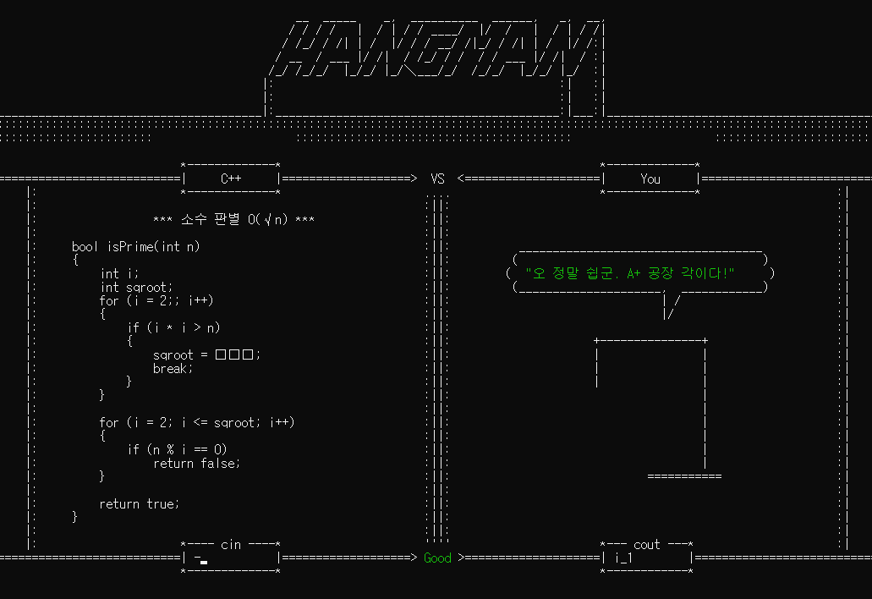
1 2 3 4 5 6
MiniGame
MiniGame
미니 게임
Notes:
교수대 그림과

Slide 63
1 2 3 4 5 6
MiniGame
MiniGame
미니 게임
Notes:
빈 칸을 확인할 수 있습니다.

Slide 64
C de Slayer
Config
환경 설정
클래스 다이어그램
보조 클래스
Console
출력 보조
ProgramManager
프로그램 관리자
주 클래스
Timer
타이머
MainMenu
MiniGame
TypingManager
Statistics
Random
주 메뉴
미니 게임
코드 타자 연습
통계
난수 생성
Text
텍스트 파일 관리
WordPractice
ShortPractice
LongPractice
단어 연습
짧은 글 연습
긴 글 연습
Keyboard
키보드 입력
Notes:
통합 개발이 완료된 클래스 다이어그램입니다.

Slide 65
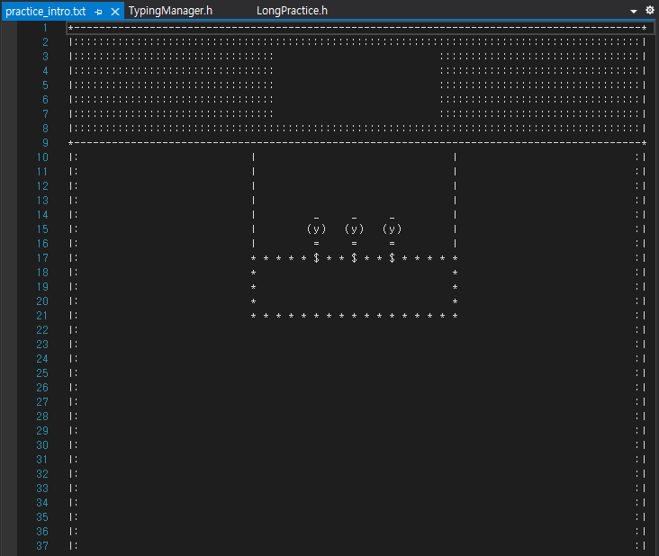
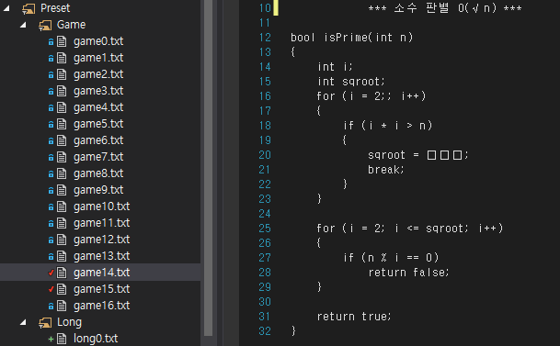
1 2 3 4 5 6
전체 구조
자료
01
프레임워크 개발
생산성과 통일성 향상을 위한 프레임워크 개발
02
통합 개발
프레임워크를 기반으로 통합 개발
03
데이터 추가
각 페이지에 필요한 내용을 추가
Notes:
통합 개발이 완료된 클래스에 데이터를 추가합니다.

Slide 66
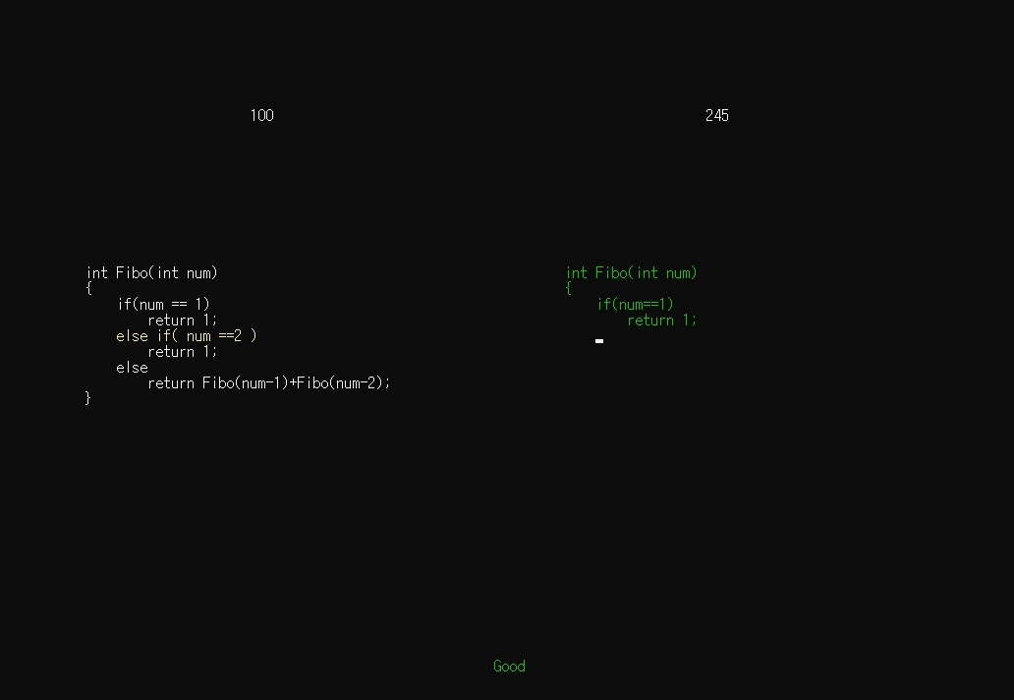
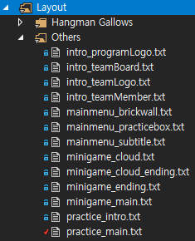
1 2 3 4 5 6
Before -> After
추가 예시
1
Notes:
텍스트 파일로 레이아웃을 저장하고, 불러와 출력합니다.

Slide 67
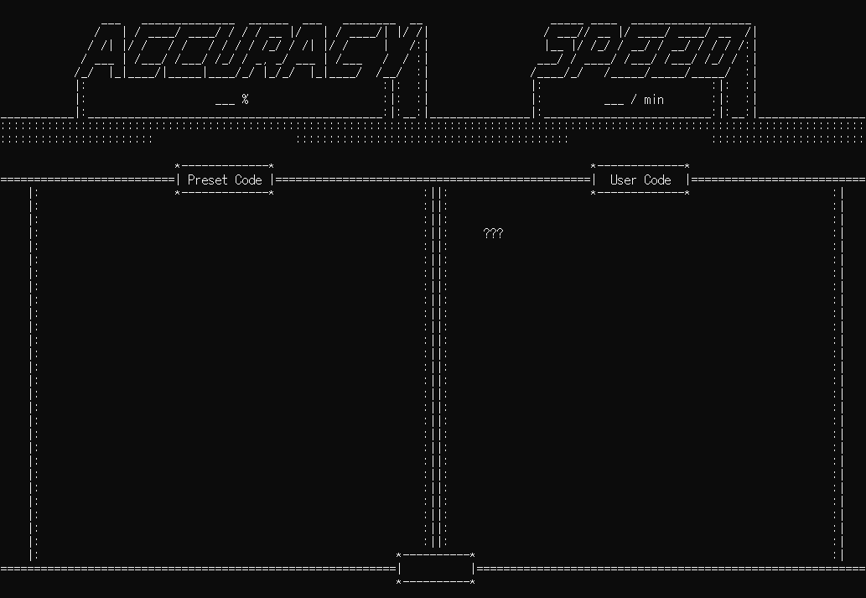
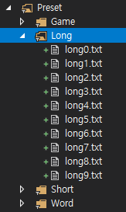
1 2 3 4 5 6
Before -> After
추가 예시
2
Notes:
타자 연습에서 사용하는 프리셋 코드입니다.
단어, 짧은 글, 긴 글로 분류하였습니다.

Slide 68
C de Slayer
Config
환경 설정
(90%)
전체 구조도
보조 클래스
Console
출력 보조
(90%)
ProgramManager
프로그램 관리자
(90%)
주 클래스
Timer
타이머
(90%)
포함
MainMenu
MiniGame
TypingManager
Statistics
Random
주 메뉴
(90%)
미니 게임
(80%)
코드 타자 연습
(90%)
통계
(90%)
난수 생성
(90%)
상속
Text
텍스트 파일 관리
(90%)
WordPractice
ShortPractice
LongPractice
단어 연습
(80%)
짧은 글 연습 (80%)
긴 글 연습
(80%)
Keyboard
키보드 입력
(90%)
Notes:
데이터를 추가한 최종 클래스 다이어그램입니다.

Slide 69
1 2 3 4 5 6
클래스 명세서
각 클래스를 자세히 살펴봅니다.
Notes:
프로그램의 전체 구조를 살펴보았습니다.
이제 각 클래스를 자세히 살펴봅니다.

Slide 70
C de Slayer
Config
환경 설정
클래스 다이어그램
보조 클래스
Console
출력 보조
ProgramManager
프로그램 관리자
주 클래스
Timer
타이머
MainMenu
MiniGame
TypingManager
Statistics
Random
주 메뉴
미니 게임
코드 타자 연습
통계
난수 생성
Text
텍스트 파일 관리
WordPractice
ShortPractice
LongPractice
단어 연습
짧은 글 연습
긴 글 연습
Keyboard
키보드 입력
Notes:
클래스 다이어그램입니다.
먼저 보조 클래스 라이브러리를 설명하겠습니다.

Slide 71
C de Slayer
Config
환경 설정
클래스 다이어그램
보조 클래스
Console
출력 보조
ProgramManager
프로그램 관리자
주 클래스
Timer
타이머
MainMenu
MiniGame
TypingManager
Statistics
Random
주 메뉴
미니 게임
코드 타자 연습
통계
난수 생성
Text
텍스트 파일 관리
WordPractice
ShortPractice
LongPractice
단어 연습
짧은 글 연습
긴 글 연습
Keyboard
키보드 입력
Notes:
컨피그, 콘솔, 타이머 클래스입니다.

Slide 72
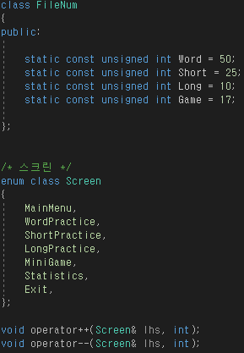
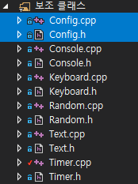
1 2 3 4 5 6
보조
코드
클래스
Config
환경 설정
Console
출력 보조
Timer
타이머
Notes:
컨피그 클래스입니다.
파일의 개수, 스크린 번호 등의 환경 변수를 저장합니다.

Slide 73
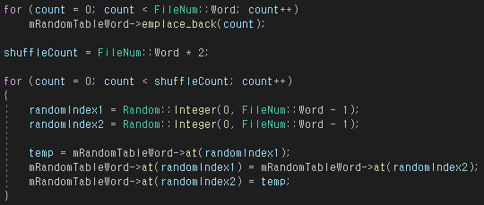
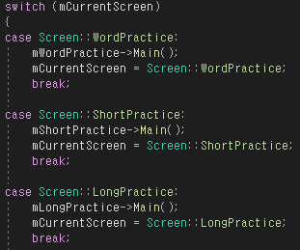
1 2 3 4 5 6
보조
코드
활용
클래스
Config
환경 설정
Console
출력 보조
Timer
타이머
Notes:
파일의 개수를 참조하여 오류를 방지할 수 있고,
스크린 번호를 참조하여 여러 기능을 오갈 수 있습니다.

Slide 74
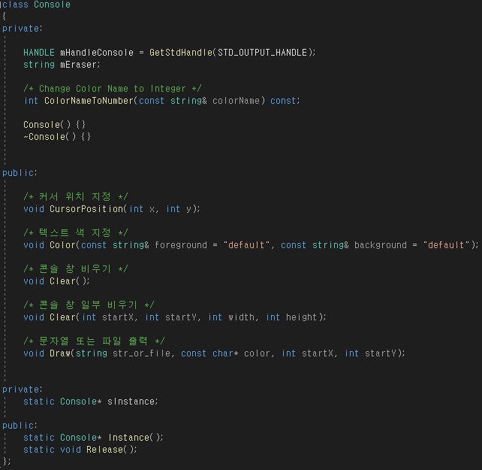
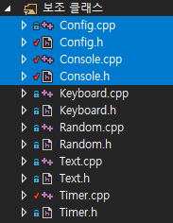
1 2 3 4 5 6
보조
코드
클래스
Config
환경 설정
Console
출력 보조
Timer
타이머
Notes:
콘솔 클래스입니다.
커서 위치 지정, 텍스트 색 지정, 콘솔 창 비우기, 종합 출력 기능을 제공합니다.

Slide 75
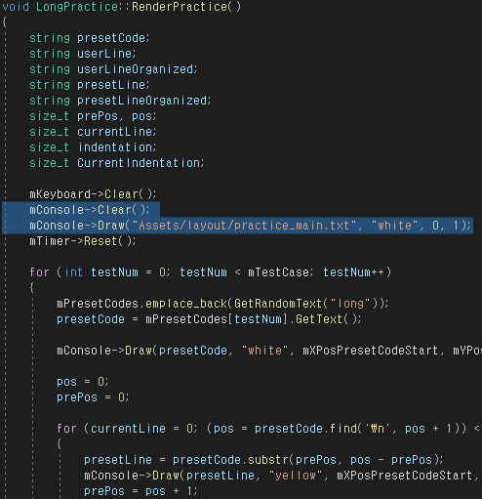
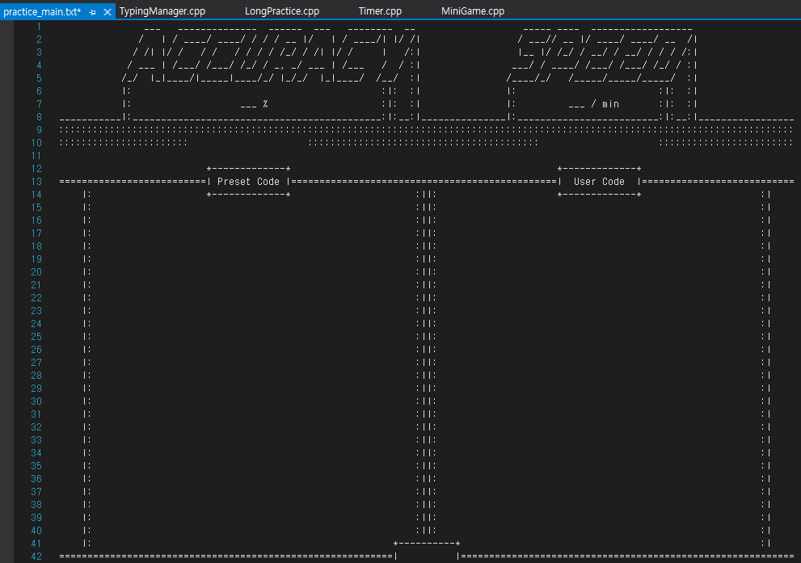
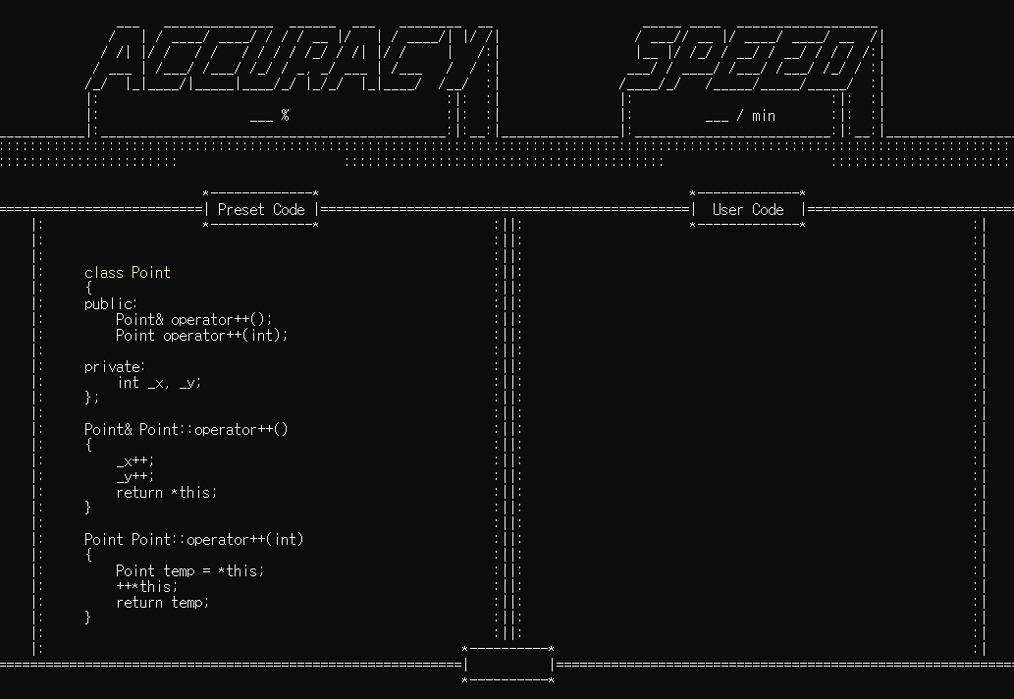
1 2 3 4 5 6
보조
활용
결과
클래스
Config
환경 설정
Console
출력 보조
Timer
타이머
Notes:
첫 번째 줄에서는, 클리어 함수로 화면을 비웁니다.
두 번째 줄에서는, 드로우 함수에 파일의 경로, 화이트, 0 콤마 1을 인자로 전달하였습니다.
텍스트 파일을 읽어, 하얀 색으로, 0콤마 1 좌표에 출력합니다.

Slide 76
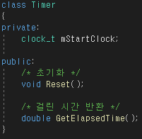
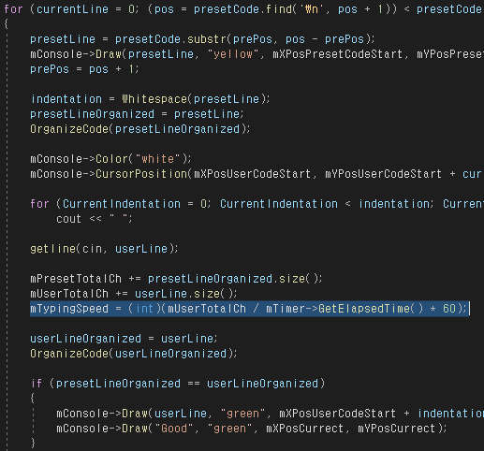
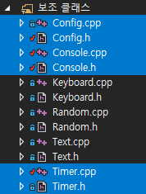
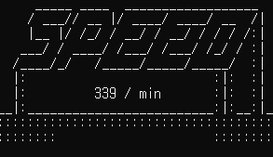
1 2 3 4 5 6
보조
코드
활용
클래스
Config
환경 설정
Console
출력 보조
Timer
타이머
Notes:
타이머 클래스입니다.
스톱워치처럼, 걸린 시간을 측정할 수 있습니다.
입력 문자 수를 걸린 시간으로 나누어 타자 속도를 계산합니다.

Slide 77
C de Slayer
Config
환경 설정
클래스 다이어그램
보조 클래스
Console
출력 보조
ProgramManager
프로그램 관리자
주 클래스
Timer
타이머
MainMenu
MiniGame
TypingManager
Statistics
Random
주 메뉴
미니 게임
코드 타자 연습
통계
난수 생성
Text
텍스트 파일 관리
WordPractice
ShortPractice
LongPractice
단어 연습
짧은 글 연습
긴 글 연습
Keyboard
키보드 입력
Notes:
랜덤, 텍스트, 키보드 클래스입니다.

Slide 78
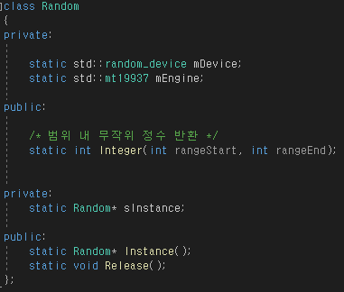
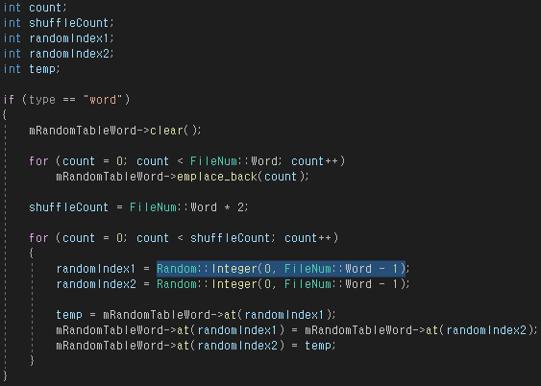
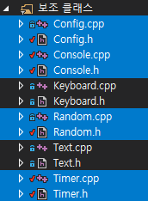
1 2 3 4 5 6
보조
코드
활용
클래스
Random
난수 생성
Text
텍스트 파일 관리
Keyboard
키보드 입력
Notes:
랜덤 클래스입니다.
인자로 전달한 범위 내의 무작위 정수를 반환합니다.
타자 연습과 게임에서, 무작위 코드를 선택하기 위해 사용합니다.

Slide 79
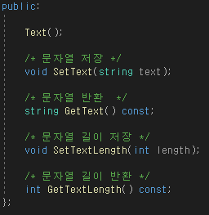
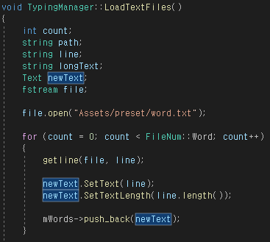

1 2 3 4 5 6
보조
코드
활용
클래스
Random
난수 생성
Text
텍스트 파일 관리
Keyboard
키보드 입력
Notes:
텍스트 클래스입니다.
텍스트 파일에서 불러온 코드 문자열은 텍스트 객체에 저장합니다.
일반 스트링 객체와 구분할 수 있습니다.

Slide 80



1 2 3 4 5 6
보조
코드
활용
클래스
Random
난수 생성
Text
텍스트 파일 관리
Keyboard
키보드 입력
Notes:
키보드 클래스입니다.
입력을 기다리는 정적 입력과, 입력이 실시간으로 갱신되는 동적 입력을 지원합니다

Slide 81

1 2 3 4 5 6
보조
결과
클래스
Random
난수 생성
Text
텍스트 파일 관리
Keyboard
키보드 입력
Notes:
동적 입력을 활용한 예시입니다.
프롬프트가 반짝거리는 루프가 실행되고 있을 때

Slide 82

1 2 3 4 5 6
보조
결과
클래스
Random
난수 생성
Text
텍스트 파일 관리
Keyboard
키보드 입력
Notes:
엔터 키가 입력되면 화면을 전환합니다.

Slide 83
C de Slayer
Config
환경 설정
클래스 다이어그램
보조 클래스
Console
출력 보조
ProgramManager
프로그램 관리자
주 클래스
Timer
타이머
MainMenu
MiniGame
TypingManager
Statistics
Random
주 메뉴
미니 게임
코드 타자 연습
통계
난수 생성
Text
텍스트 파일 관리
WordPractice
ShortPractice
LongPractice
단어 연습
짧은 글 연습
긴 글 연습
Keyboard
키보드 입력
Notes:
모든 보조 클래스를 살펴보았습니다.

Slide 84
C de Slayer
Config
환경 설정
클래스 다이어그램
보조 클래스
Console
출력 보조
ProgramManager
프로그램 관리자
주 클래스
Timer
타이머
MainMenu
MiniGame
TypingManager
Statistics
Random
주 메뉴
미니 게임
코드 타자 연습
통계
난수 생성
Text
텍스트 파일 관리
WordPractice
ShortPractice
LongPractice
단어 연습
짧은 글 연습
긴 글 연습
Keyboard
키보드 입력
Notes:
다음은 주 클래스입니다.

Slide 85



1 2 3 4 5 6
주
선언
정의
클래스
ProgramManager
프로그램 관리자
MainMenu
주 메뉴
LongPractice
긴 글 연습
Statistics
통계
MiniGame
미니 게임
Notes:
프로그램 매니저 클래스입니다.
객체의 생성과 소멸, 기능 실행 등 프로그램의 흐름을 제어합니다.
소개 화면, 종료 화면, 메인 루프 함수가 있습니다.

Slide 86

1 2 3 4 5 6
주
결과
클래스
ProgramManager
프로그램 관리자
MainMenu
주 메뉴
LongPractice
긴 글 연습
Statistics
통계
MiniGame
미니 게임
Notes:
소개 화면입니다.

Slide 87



1 2 3 4 5 6
주
선언
정의
클래스
ProgramManager
프로그램 관리자
MainMenu
주 메뉴
LongPractice
긴 글 연습
Statistics
통계
MiniGame
미니 게임
Notes:
메인 메뉴 클래스입니다.
열거형 클래스로 정의된 메뉴를 순회합니다.
선택한 메뉴를 프로그램 매니저로 반환합니다.

Slide 88

1 2 3 4 5 6
주
결과
클래스
ProgramManager
프로그램 관리자
MainMenu
주 메뉴
LongPractice
긴 글 연습
Statistics
통계
MiniGame
미니 게임
Notes:
화살표 키를 이용하여 메뉴를 선택합니다.
엔터가 입력되면 루프를 종료하고, 선택한 항목을 프로그램매니저로 반환합니다.

Slide 89


1 2 3 4 5 6
주
선언
정의
클래스
ProgramManager
프로그램 관리자
MainMenu
주 메뉴
LongPractice
긴 글 연습
Statistics
통계
MiniGame
미니 게임
Notes:
나머지 주 클래스들은, 기본적으로 그림과 같은 구조를 가지고 있습니다.
프로그램매니저 클래스에서는 각 클래스의 메인 함수에만 접근할 수 있으며
필요한 모든 작업은 메인 함수 내에서 이루어집니다.

Slide 90


1 2 3 4 5 6
주
선언
정의
클래스
ProgramManager
프로그램 관리자
MainMenu
주 메뉴
LongPractice
긴 글 연습
Statistics
통계
MiniGame
미니 게임
Notes:
긴 코드 타자 연습 클래스입니다.
기본 구조는 메인 함수와 시작 화면, 타자 연습, 종료 화면, 그리고 파일 입출력입니다.

Slide 91
1 2 3 4 5 6
주
결과
클래스
ProgramManager
프로그램 관리자
MainMenu
주 메뉴
LongPractice
긴 글 연습
Statistics
통계
MiniGame
미니 게임
Notes:
엔터가 입력될 때마다 정답을 판별하고, 평균 정확도와 타수를 갱신합니다.

Slide 92




1 2 3 4 5 6
주
멤버 함수
예시
클래스
ProgramManager
프로그램 관리자
MainMenu
주 메뉴
LongPractice
긴 글 연습
Statistics
통계
MiniGame
미니 게임
Notes:
또한 후처리가 필요합니다.
첫째, 들여쓰기가 자동으로 이루어져야 합니다.
둘째, 공백을 적절히 처리하여 정답을 판별해야 합니다.
따라서 이를 멤버 함수로 구현하였습니다.

Slide 93
1 2 3 4 5 6
주
멤버 함수
예시
클래스
ProgramManager
프로그램 관리자
MainMenu
주 메뉴
LongPractice
긴 글 연습
Statistics
통계
MiniGame
미니 게임
Notes:
화이트 스페이스 함수는 노란 상자의 들여쓰기를 수행합니다.
나머지 두 함수는 코드의 공백을 적절하게 처리합니다.
파란 상자에서 나타나듯 공백이 다르지만, 같은 코드이므로 정답 처리되었습니다.

Slide 94


1 2 3 4 5 6
주
선언
정의
클래스
ProgramManager
프로그램 관리자
MainMenu
주 메뉴
LongPractice
긴 글 연습
Statistics
통계
MiniGame
미니 게임
Notes:
통계 클래스입니다.
최근 5회의 타자 연습 기록을 파일에서 불러와 화면에 출력합니다.

Slide 95

1 2 3 4 5 6
주
결과
클래스
ProgramManager
프로그램 관리자
MainMenu
주 메뉴
LongPractice
긴 글 연습
Statistics
통계
MiniGame
미니 게임
Notes:
이전보다 기록이 나아졌다면 초록색, 나빠졌다면 빨간색으로 출력합니다.

Slide 96



1 2 3 4 5 6
주
선언
정의
클래스
ProgramManager
프로그램 관리자
MainMenu
주 메뉴
LongPractice
긴 글 연습
Statistics
통계
MiniGame
미니 게임
Notes:
마지막으로 미니 게임 클래스입니다.
C++ 과목 드랍을 선택할 때까지 루프를 반복합니다.
학점이 F가 되면 과목을 철회하고, 모든 문제를 통과하면 최종 학점을 출력합니다.

Slide 97
1 2 3 4 5 6
주
결과
클래스
ProgramManager
프로그램 관리자
MainMenu
주 메뉴
LongPractice
긴 글 연습
Statistics
통계
MiniGame
미니 게임
Notes:
실행 화면입니다.
틀린 입력이 없었으므로
교수대 그림만 출력되며 A+ 학점을 유지하고 있습니다.

Slide 98
1 2 3 4 5 6
기능 명세서
응용 프로그램의 기능을 살펴봅니다.
Notes:
다음은 응용 프로그램의 기능을 살펴봅니다.

Slide 99
C de Slayer
Config
환경 설정
클래스 다이어그램
보조 클래스
Console
출력 보조
ProgramManager
프로그램 관리자
주 클래스
Timer
타이머
MainMenu
MiniGame
TypingManager
Statistics
Random
주 메뉴
미니 게임
코드 타자 연습
통계
난수 생성
Text
텍스트 파일 관리
WordPractice
ShortPractice
LongPractice
단어 연습
짧은 글 연습
긴 글 연습
Keyboard
키보드 입력
Notes:
앞서 살펴본 클래스들의 다이어그램입니다.

Slide 100
C de Slayer
Config
환경 설정
응용 프로그램 기능
보조 클래스
Console
출력 보조
ProgramManager
프로그램 관리자
주 클래스
Timer
타이머
MainMenu
MiniGame
TypingManager
Statistics
Random
주 메뉴
미니 게임
코드 타자 연습
통계
난수 생성
Text
텍스트 파일 관리
WordPractice
ShortPractice
LongPractice
단어 연습
짧은 글 연습
긴 글 연습
Keyboard
키보드 입력
Notes:
응용 프로그램에서 사용자에게 직접 제공하는 기능들입니다.

Slide 101
C de Slayer
Config
환경 설정
응용 프로그램 기능
보조 클래스
Console
출력 보조
ProgramManager
프로그램 관리자
주 클래스
Timer
타이머
MainMenu
MiniGame
TypingManager
Statistics
Random
주 메뉴
미니 게임
코드 타자 연습
통계
난수 생성
Text
텍스트 파일 관리
WordPractice
ShortPractice
LongPractice
단어 연습
짧은 글 연습
긴 글 연습
Keyboard
키보드 입력
Notes:
먼저 주 메뉴입니다.

Slide 102
1 2 3 4 5 6
MainMenu
MainMenu
주 메뉴
메인 메뉴를 출력하고 사용자의 입력을 받습니다.
1. 기능 메뉴
프로그램이 지원하는 기능 출력
시작, 특정 기능, 종료 선택지 제공
-> 일반적인 메인 메뉴 기능
2. 다음 기능 입력
사용자는 선택지 중 원하는 기능을 선택
사용자의 입력을 프로그램 관리자로 반환
-> 사용자가 호출한 기능 실행
C++문제해결및실습 (001)
Notes:
일반적인 메인 메뉴의 기능을 합니다.

Slide 103

1 2 3 4 5 6
MainMenu
MainMenu
주 메뉴
메인 메뉴를 출력하고 사용자의 입력을 받습니다.
C++문제해결및실습 (001)
Notes:
선택지를 출력하고

Slide 104

1 2 3 4 5 6
MainMenu
MainMenu
주 메뉴
메인 메뉴를 출력하고 사용자의 입력을 받습니다.
C++문제해결및실습 (001)
Notes:
다음 기능을 입력 받습니다.

Slide 105
C de Slayer
Config
환경 설정
응용 프로그램 기능
보조 클래스
Console
출력 보조
ProgramManager
프로그램 관리자
주 클래스
Timer
타이머
MainMenu
MiniGame
TypingManager
Statistics
Random
주 메뉴
미니 게임
코드 타자 연습
통계
난수 생성
Text
텍스트 파일 관리
WordPractice
ShortPractice
LongPractice
단어 연습
짧은 글 연습
긴 글 연습
Keyboard
키보드 입력
Notes:
C++ 코드 타자 연습 기능입니다.

Slide 106
1 2 3 4 5 6
WordPractice
ShortPractice
LongPractice
*Practice
단어 연습
짧은 글 연습
긴 글 연습
타자 연습 기능을 제공합니다.
1. 다양한 연습 방법 제공
사용자는 단어, 짧은 글, 긴 글 타자 연습 중 선택
-> 사용자의 수준에 따라 연습 가능
2. 타자 연습 기능
주어진 C++ 코드를 최대한 정확하고 빠르게 입력
연습을 마치고 결과 확인 가능
-> C++ 코딩 생산성 향상
C++문제해결및실습 (001)
Notes:
원하는 타자 연습을 수행한 후, 결과를 확인할 수 있습니다.

Slide 107


1 2 3 4 5 6
WordPractice
ShortPractice
LongPractice
*Practice
단어 연습
짧은 글 연습
긴 글 연습
타자 연습 기능을 제공합니다.
C++문제해결및실습 (001)
Notes:
연습을 진행하고

Slide 108


1 2 3 4 5 6
WordPractice
ShortPractice
LongPractice
*Practice
단어 연습
짧은 글 연습
긴 글 연습
타자 연습 기능을 제공합니다.
C++문제해결및실습 (001)
Notes:
평균 정확도와 속도를 확인합니다.

Slide 109
C de Slayer
Config
환경 설정
응용 프로그램 기능
보조 클래스
Console
출력 보조
ProgramManager
프로그램 관리자
주 클래스
Timer
타이머
MainMenu
MiniGame
TypingManager
Statistics
Random
주 메뉴
미니 게임
코드 타자 연습
통계
난수 생성
Text
텍스트 파일 관리
WordPractice
ShortPractice
LongPractice
단어 연습
짧은 글 연습
긴 글 연습
Keyboard
키보드 입력
Notes:
앞서 세운 기록들을 확인해 볼 수도 있습니다.

Slide 110
1 2 3 4 5 6
Statistics
Statistics
통계
사용자의 타자 연습 기록을 출력합니다.
1. 발전 정도 확인 가능
최근 5회의 타자 연습 기록을 출력
결과가 좋아졌다면 초록색, 나빠졌다면 빨간색으로 표시
-> 동기 부여
2. 여러 관점의 기록 제공
기록을 크게 속도, 정확도로 분류
타자 연습 기능 별로 분류
-> 약점 파악 가능
C++문제해결및실습 (001)
Notes:
타자 연습 기록을 시간 순, 분류 별로 제공합니다.

Slide 111

Statistics
Statistics
통계
사용자의 타자 연습 기록을 출력합니다.
C++문제해결및실습 (001)
Notes:
실행 화면입니다.

Slide 112
C de Slayer
Config
환경 설정
응용 프로그램 기능
보조 클래스
Console
출력 보조
ProgramManager
프로그램 관리자
주 클래스
Timer
타이머
MainMenu
MiniGame
TypingManager
Statistics
Random
주 메뉴
미니 게임
코드 타자 연습
통계
난수 생성
Text
텍스트 파일 관리
WordPractice
ShortPractice
LongPractice
단어 연습
짧은 글 연습
긴 글 연습
Keyboard
키보드 입력
Notes:
마지막으로 미니 게임입니다.

Slide 113
1 2 3 4 5 6
MiniGame
MiniGame
미니 게임
미니 게임을 제공합니다.
1. C++과 “행맨”을 결합한 미니 게임
단어 맞추기 게임인 “행맨”을 C++ 코드 빈칸 맞추기로 변형
게임을 활용하여 접근성을 높임
-> 사용자의 흥미 유발
2. 코딩 사고력 증진
빈칸 코드를 추측하는 과정에서 코딩 사고력 증진
-> 코딩 실력 향상
C++문제해결및실습 (001)
Notes:
C++ 코드의 빈칸 맞추기 게임입니다.
코딩 사고력을 증진할 수 있습니다.

Slide 114

1 2 3 4 5 6
MiniGame
MiniGame
미니 게임
미니 게임을 제공합니다.
C++문제해결및실습 (001)
Notes:
빈 칸을 유추하고 채워 넣으며

Slide 115

1 2 3 4 5 6
MiniGame
MiniGame
미니 게임
미니 게임을 제공합니다.
C++문제해결및실습 (001)
Notes:
게임을 진행하고 결과를 확인합니다.

Slide 116

목차
제안서
01
발표 주제
“Code-Slayer”를 소개합니다.
02
팀 소개
팀원을 소개하고 각자의 역할을 설명합니다.
03
전체 구조도
프로그램의 전체 구조를 설명합니다.
Notes:
지금까지 발표 주제, 팀 소개, 전체 구조도

Slide 117

목차
제안서
04
클래스 명세서
각 클래스를 자세히 살펴봅니다.
05
기능 명세서
프로그램의 기능을 살펴봅니다.
06
프로그램 시연
“Code-Slayer”를 실행합니다.
Notes:
클래스 명세서, 기능 명세서를 살펴보았습니다.
보다 자세한 내용은 프로젝트 명세서에서 확인할 수 있습니다.

Slide 118
1 2 3 4 5 6
프로그램 시연
“Code-Slayer” 를 실행합니다.
Notes:
이제 “코드 슬레이어”를 실행해보겠습니다.

Slide 119
질의응답 시간
“Code-Slayer”
Notes:
질의응답 시간입니다.

Slide 120
끝
감사합니다
Notes:
C++ 타자 연습 프로그램, “코드 슬레이어”를 소개한 발표자 윤건호였습니다. 감사합니다.

Slide 121
1

Slide 122
C de Slayer
Config
환경 설정
클래스 다이어그램
보조 클래스
Console
출력 보조
ProgramManager
프로그램 관리자
(80%)
주 클래스
Timer
타이머
MainMenu
MiniGame
TypingManager
Statistics
Random
주 메뉴
(80%)
미니 게임
코드 타자 연습
통계
난수 생성
Text
텍스트 파일 관리
WordPractice
ShortPractice
LongPractice
단어 연습
짧은 글 연습
긴 글 연습
Keyboard
키보드 입력
Notes:
예상 질문 1

Slide 123
C de Slayer
Config
환경 설정
클래스 다이어그램
보조 클래스
Console
출력 보조
ProgramManager
프로그램 관리자
(80%)
주 클래스
Timer
타이머
MainMenu
MiniGame
TypingManager
Statistics
Random
주 메뉴
(80%)
미니 게임
코드 타자 연습
통계
난수 생성
Text
텍스트 파일 관리
WordPractice
ShortPractice
LongPractice
단어 연습
짧은 글 연습
긴 글 연습
Keyboard
키보드 입력

Slide 124
2

Slide 125



